Slide 1
交通安全
授课教师 项乔君
联系电话 83792560，13851485968
E－mail xqj@seu.edu.cn
办公室 交通学院1213室

Slide 2
绪论
交通安全形势
交通事故致因
交通事故后果
交通安全基本概念
  定义
  如何分析道路与交通设施对交通安全的影响？
  道路与交通设施交通安全分析的目的

Slide 3
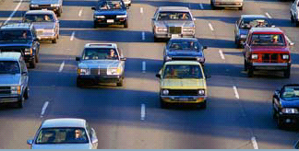
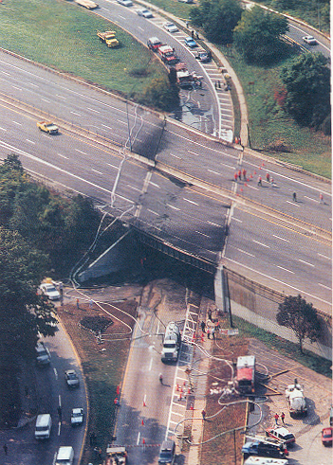
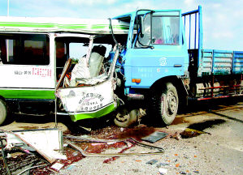
交通安全形势
交通安全：人类文明所面临的威胁
  美国交通死亡：4万人/年
  中国交通死亡：6万人/年
  世界范围死亡：120万人/年
交通安全所产生的问题
  社会问题
  交通问题
  经济损失
  环境污染

Slide 4
“道路交通安全保障技术”应将交通安全的最新研究成果与已有的路线设计规范、相关标准等相结合，形成一套完整的公路设施设计方法论，其宗旨就是要打破传统的道路设计中以交通效益为主要设计目标的理念，而是将交通效益与交通安全并重，突出道路设计与管理中主要参数对交通安全影响的分析。
道路交通的基本问题
  交通安全
  行驶效率
  环境/能源
交通问题在不同发展阶段的侧重点
低经济活动期
快速经济活动期
稳定发展期
………
侧重点:
交通效率
交通安全
侧重点:
交通效率
交通安全
环境/能源
侧重点:
交通安全
环境/能源
交通效率

Slide 5
各国交通事故对比
国家 | 日本 | 英国 | 加拿大 | 澳大利亚 | 法国 | 美国 | 中国
万车死亡率 | 0.77 | 1.1 | 1.2 | 1.17 | 1.59 | 1.77 | 2.21（2014）
2008年之前，我国万车死亡率是发达国家的4至8倍，每年交通事故的死亡人数列世界前三位，致死率20.7%，是日本的25倍。

Slide 6
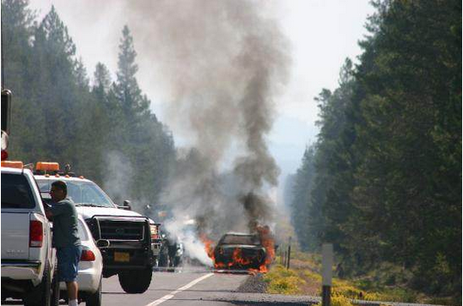
美国道路交通安全状况
美国国家安全委员会（National Safety Council）日前发布了一份2016年美国交通事故伤亡人数统计报告，报告称，2016年美国道路交通事故的死亡人数约为4万人。对比过往几年的统计数据，2016年是2007年以来美国道路交通事故死亡人数最多的一年，相比2014年猛涨14%。除此之外，2016年全美还有460万道路参与者因为各种交通安全事故受伤，带来的社会经济损失高达3302亿美元。

Slide 7
美国改善道路交通安全方法的问卷调查
问题和措施
赞同 (%)
强烈赞同 (%)
平均打分
对驾驶学校培训的规范化
90
66
1.48
对高中驾驶教育设立专项基金
88
1.52
由州对从事于商业行为的驾驶员实施统一驾照考试
88
64
1.52
摩托车驾驶员须使用头盔
84
72
1.54
对高危险驾驶员从新进行考试
82
52
1.74
GDL –若无指导者陪伴，限制在中午11点至下午5点开车
74
51
1.88
GDL – 在获取驾照前，必须确保无违章和交通事故记录
69
2.00
严禁行驶在公共道路上的小货车在后车斗中载人
67
48
2.01
严禁在开车时使用手机
66
47
2.05
GDL –若无指导者陪伴，限制在中午10点至下午5点开车
60
2.19
更新驾照前须参加视力检查
61
2.28
GDL – 限制乘客人数
56
2.33
提高郊区州际高速公路的限速 (小型车 - 70 mph, 卡车 - 65 mph)
56
2.34
提高郊区州际高速公路的限速 (所有类型车辆车 - 70 mph)
57
2.35
对闯红灯车辆进行照相机拍摄和监控
51
29
2.52
安全带使用列为第一类交通法规
44
26
2.68
使用定点监测站监测交通安全违规
43
22
2.72
更新驾照前须通过驾照笔试
18
3.35
更新驾照前须通过驾照路考
16
3.40
(* GDL - Graduated drivers license,指正在获取驾照的 16-17岁的年轻人

Slide 8
联邦政府道路交通安全战略规划
州交通厅道路交通安全战略规划
  减少车辆冲出车道的可能，一旦冲出，将使由此产生的副作用的影响达到最小；
  改善公路平交路口的安全性；
  接入管理技术和冲突点控制；
  改进信息和决策支持系统；
  该善行人和自行车使用着的安全。
联邦公路局道路交通安全战略规划重点
  减少公路平交路口的交通事故死亡率；
  减少行人交通事故死亡率
  减少车辆冲出车道交通事故死亡率

Slide 9
我国道路交通安全现状
年份（起） | 人口数量（百万人） | 机动车数量（万辆） | 交通事故（起） | 死亡人数（人） | 受伤人数（人） | 万车死亡率（人/万车） | 10万人死亡率（人/10万人） | 直接经济损失（亿元）
2004 | 1299.88 | 10779.01 | 517889 | 107077 | 480864 | 9.93 | 8.24 | 23.90
2005 | 1307.56 | 13031.82 | 450254 | 98738 | 469911 | 7.58 | 7.55 | 18.80
2006 | 1314.48 | 14428.23 | 378781 | 89455 | 431139 | 6.20 | 6.81 | 14.90
2007 | 1321.29 | 15977.76 | 327209 | 81649 | 380442 | 5.11 | 6.18 | 12.00
2008 | 1328.02 | 16988.77 | 265204 | 73484 | 304919 | 4.33 | 5.53 | 10.10
2009 | 1334.74 | 18658.07 | 238351 | 67759 | 275125 | 3.63 | 5.08 | 9.10
2010 | 1339.72 | 20706.13 | 219521 | 65225 | 254075 | 3.15 | 4.87 | 9.30
2011 | 1347.35 | 22479.32 | 210812 | 62387 | 237421 | 2.77 | 4.63 | 10.79
2012 | 1354.04 | 24258.17 | 204196 | 59997 | 224327 | 2.47 | 4.43 | 11.75
2013 | 1360.72 | 25110.32 | 198394 | 58539 | 213724 | 2.33 | 4.30 | 10.39
2014 | 1367.82 | 26466.66 | 196812 | 58523 | 211882 | 2.21 | 4.27 | 10.75
2004年到2014年，道路交通事故次数呈下降态势，到2014年已下降到2004年的38%，说明我国交通安全状况得到改善。
虽然交通受伤人数与交通事故起数呈现同等变化规律，交通事故受伤人数显著下降，但是每年的死亡人数却基本维持了稳定，可见交通安全工作的严酷性。

Slide 10

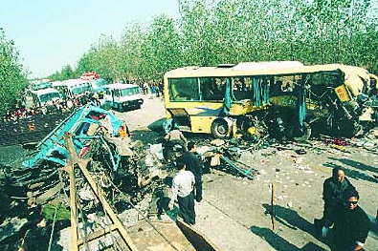
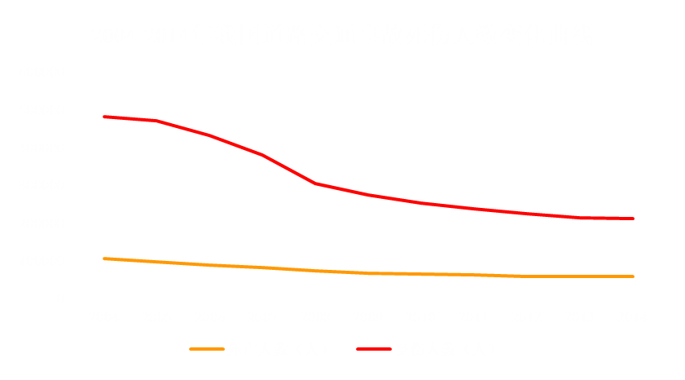
2004-2014年我国道路交通事故数变化曲线

Slide 11
道路事故统计分布
  截至2015年底，我国公路通车总里程达457万公里，其中高速公路12万公里。但是我国四级及四级以下公路约占70%。
  二级及二级以下公路上的交通事故约占中国事故总数的70%，群死群伤的特大事故在山区公路上发生的概率比平原区要高得多严重得多，其中急弯、陡坡、连续下坡、视距不良和路侧险要等五种类型的路段是事故的高发路段。

Slide 12
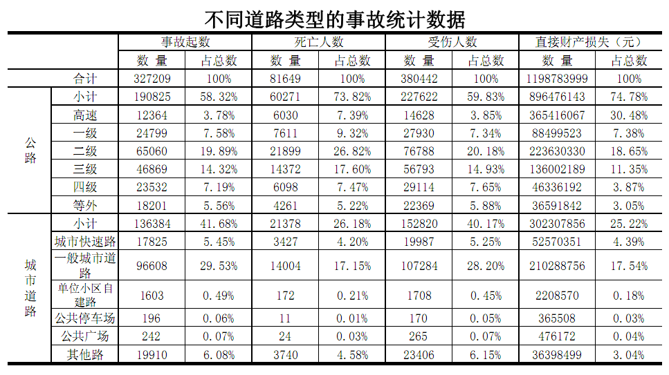

Slide 13
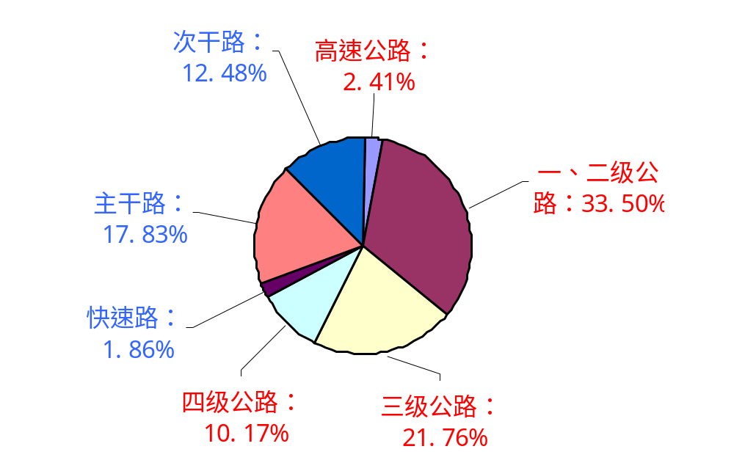
近年交通事故分布

Slide 14
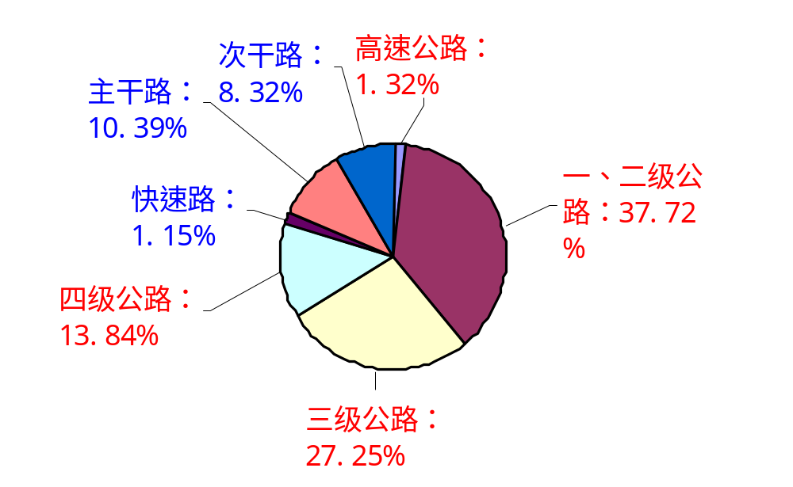
近年交通事故死亡分布

Slide 15
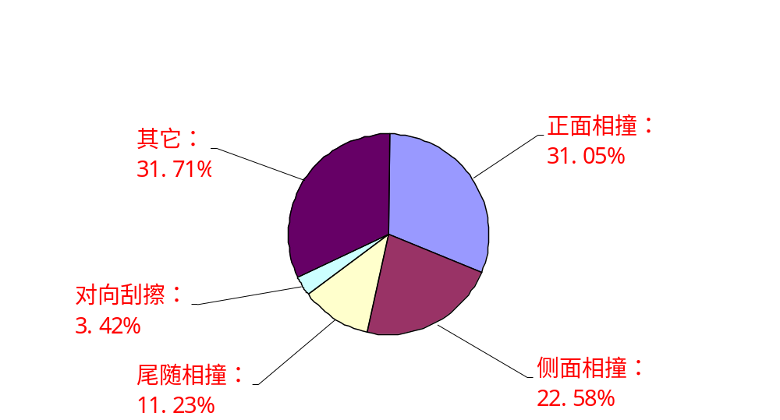
近年交通事故死亡分布-事故形态

Slide 16
交通安全形势
交通事故致因
交通事故后果
交通安全基本概念
  定义
  如何分析道路与交通设施对交通安全的影响？
  道路与交通设施交通安全分析的目的

Slide 17
CRASH CAUSATION
– For a death to be included in any fatality
data set, the death must occur within some specified time after the occurrence of the crash.
– Vehicle crashes are complex events involving driver behavior, vehicle characteristics, and environmental conditions (including the roadway).
– The studies attempted to assign causality to each of the major factors contributing to crash likelihood. (Be carefull)
– The Studies found that driver errors and inappropriate driving behavior was the major contributing factor in 60 to 90 percent of motor vehicle crashes.

Slide 18
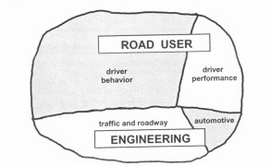
CRASH CAUSATION
– Environmental factors (e.g. weather, road conditions, signing, and lighting) had played a major role in 12 to 35 percent of the crashes.
– Vehicle related factors (e.g. brake failures) were dominant in only 5 to 20 percent of the crashes.
Driver characteristics such as age and traffic violation history far outweighed the vehicle factors in predicting crash occurrences.

Slide 19
Factors rather than cause
– The term cause is used cautiously because it can easily invoke the inappropriate notion of a single cause.
– In safety, we generally think in terms of a list of factors.
Goal of Safety Analysis
– The goal in safety analysis is to examine factors associated with crashes with the aim of identifying those that can be changed by countermeasures to enhance future safety.

Slide 20
交通安全形势
交通事故致因
交通事故后果
我国道路交通安全所面临的挑战
交通安全基本概念
  定义
  如何分析道路与交通设施对交通安全的影响？
  道路与交通设施交通安全分析的目的

Slide 21
Casualties Due to Traffic Crashes
Fatalities
– We usually place considerable emphasis on
fatalities, This is the most serious consequence of a traffic crash.
– Fatality data are more complete from that of data on injuries at other levels.
– For a death to be included in any fatality data set, the death must occur within some specified time after the occurrence of the crash.
A one year criterion is used by the National Safety Council.

Slide 22
The Disadvantages of so long a period is that the data file is not complete for an entire year after the crash it documents, thus theoretically, the earliest at which the data for, say, a calendar year 2014. This data would be known in January, 2016.
The FARS data (National Highway Traffic
Safety Administration, NHTSA) defines a
death as one that occurs within 30 days of the
crash.

Slide 23
Casualties Due to Traffic Crashes
Non-Fatal Injurie
– Are NOT as complete as fatal crash data.
– Important to determine the severity ( Minor Crashes to Near Fatal ).
– The less severe the injury, the greater the frequency of occurrence.
– The most widely used injury scale is the Abbreviated Injury Scale (AIS). This was developed by the association for the Advancement of Automotive Medicine.

Slide 24

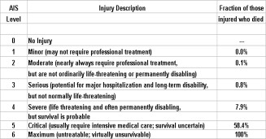
l Injuries for each body region are placed into six levels.
A I S = 1 through A I S = 6
The Abbreviated Injury Scale and probability of fatality reported in the study of Malliaris, Hitchcock, and Hedlund [1982]

Slide 25
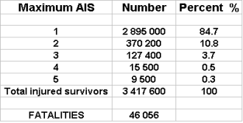
Estimates of the number of people injured at different maximum AIS levels who did not die, and fatalities, for the US in 1986. Data from National Highway Traffic Safety

Slide 26
Casualties Due to Traffic Crashes
fraction | percent | =fraction*percent
0.0005 | 0.874 | 0.000437
0.001 | 0.108 | 0.000108
0.008 | 0.037 | 0.000296
0.079 | 0.005 | 0.000395
0.584 | 0.003 | 0.001752
sum |  | 0.002988
=sum*total（3417600） |  | 10211.7888

Slide 27
Casualties Due to Traffic Crashes
–Trinca et al. (1988) estimated that about 15 million people per year are injured in a traffic crash. They also estimate that the average citizen of the world has about a one in seven chance of being injured in a traffic crash sometime during his or her life.
Property Damage Only (PDO)
– The most common type of crash involves property damage only, without any personal injury. Estimates of the total number of vehicles involved in crashes are particularly uncertain, because as the value of the property loss decreases, so does the probability that the authorities will know that the crash has occurred.

Slide 28
Casualties Due to Traffic Crashes
– It is estimated that about 41 million vehicles are involved in property damage crashes per year in the US. This value indicates that the average vehicle has about a 20 % chance (0.20 probability) of being involved in some type of crash per year ( involved in some type of crash every 5 years).

Slide 29
Casualties Due to Traffic Crashes
Economic Losses
  -The largest cost is property damage.
- How much a life is worth is not considered.
e.g. Cost attributed to death: Lost earnings, medical expenses, legal expenses, and property damage costs
- Uninvolved vehicles: fixed costs, e.g.
Administrative costs of insurance and other safety expenses .

Slide 30
交通安全形势
交通事故致因
交通事故后果
交通安全基本概念
  定义
  如何分析道路与交通设施对交通安全的影响？
  道路与交通设施交通安全分析的目的

Slide 31
定义
安全（Safety）
  绝对安全：指没有危险，不出事故，即消除能导致人员伤害，发生疾病、死亡或造成设备财产破坏、损失以及危害环境的条件。
  相对安全：判断为不超过允许极限的危险性。
危险（Danger）
  指生产活动中，人或物遭受损失的可能性超出可接受范围的一种状态。
安全性（Safety Property)
  从系统的安全性能讲，安全性为衡量系统安全程度的客观量。
风险（Risk）
  是危险程度的客观量。
交通安全
  交通参与者遵守交通法规，避免发生人身伤亡或财产损失的过程。
  事故－表示危险的指标
  如何评价道路与交通设施的安全性？
交通安全分析

Slide 32
例1：
如何分析道路与交通设施对交通安全的影响？

Slide 33
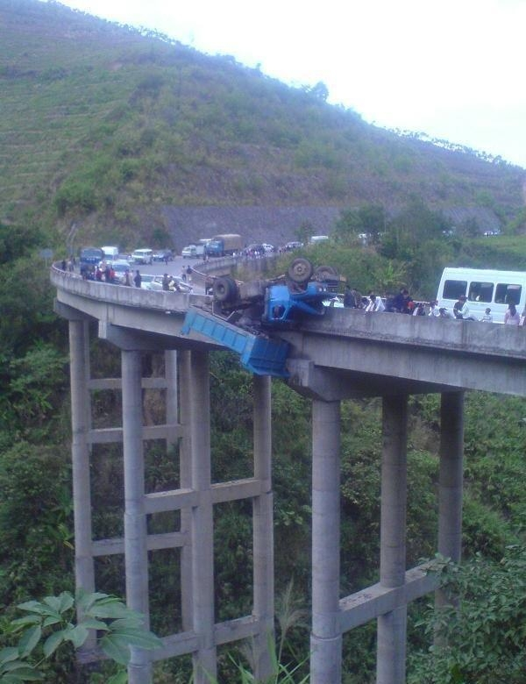
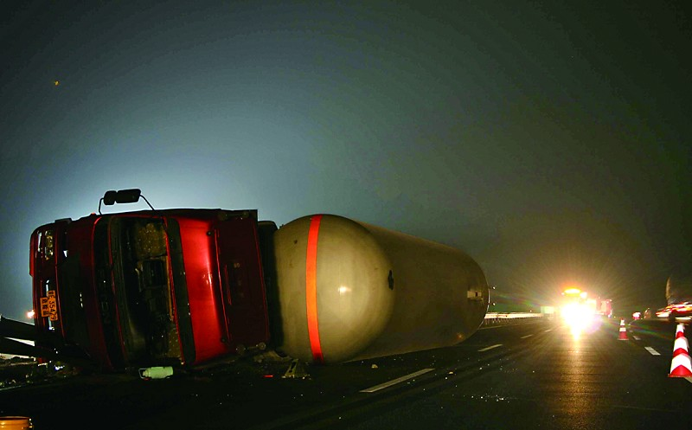

Slide 34
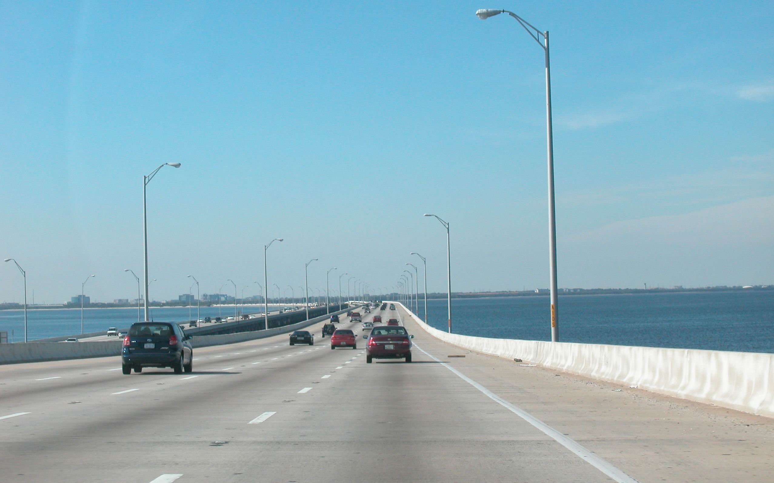

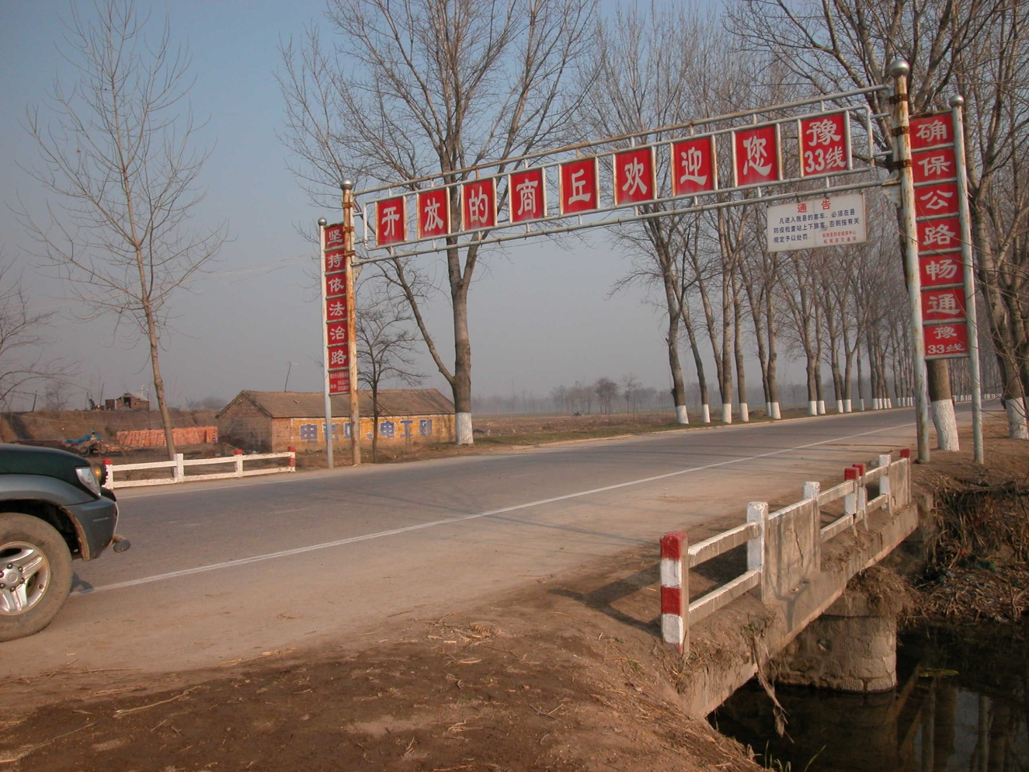

Slide 35

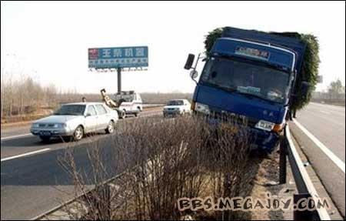

Slide 36
例2：
如何分析交通流对交通安全的影响？

Slide 37
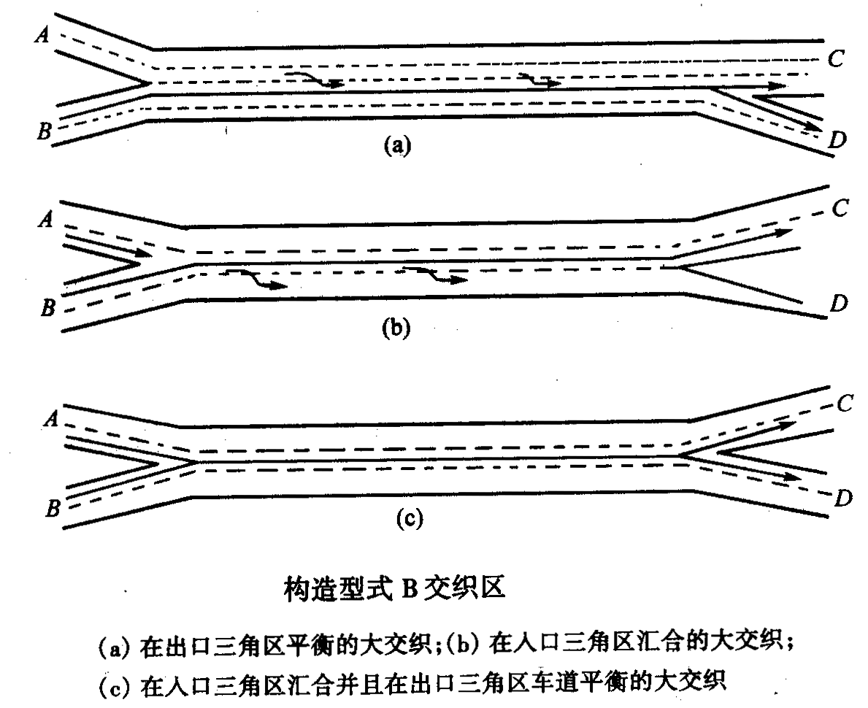

Slide 38
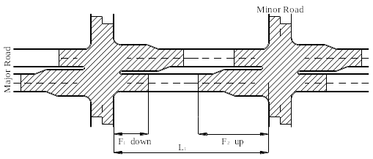
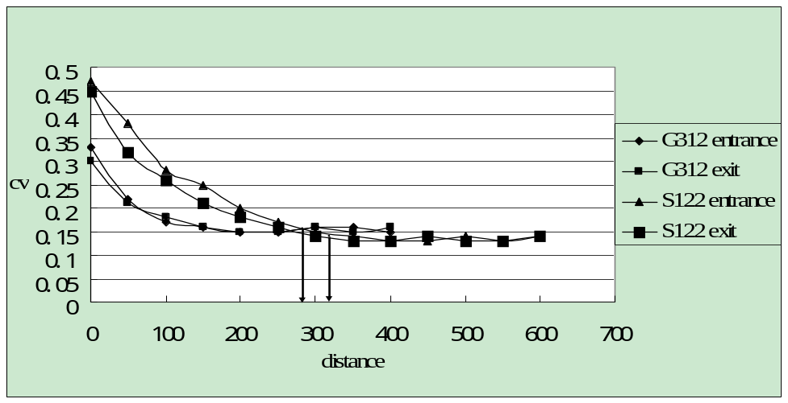


Slide 39
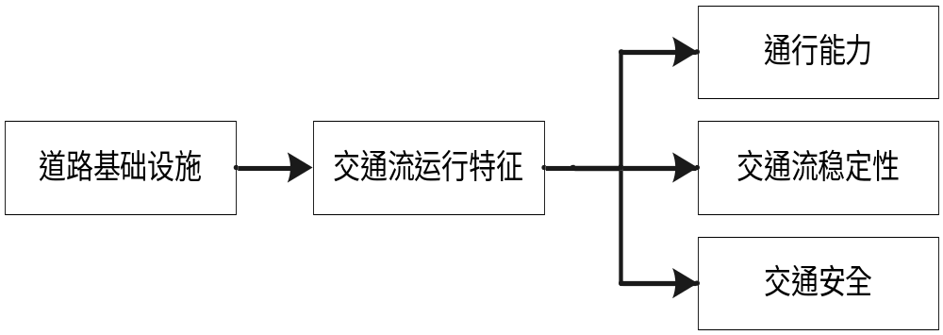

Slide 40

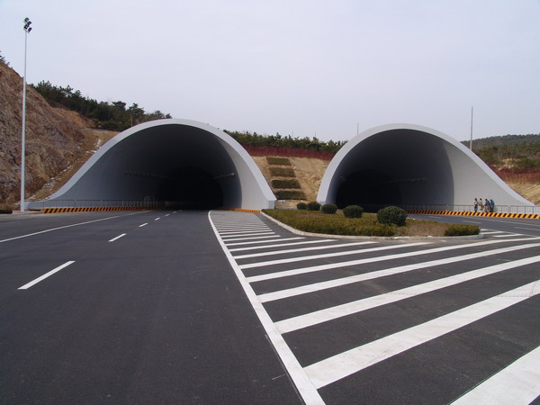
道路安全设施是影响交通安全水平重要因素，受到高度的重视。但其他道路设施，如路面、桥梁、隧道 等设施的技术状态对交通安全的影响往往被忽略。

Slide 41

道路设施安全状态评价是通过技术指标对道路设施状态与交通安全关系进行分析，从总体上评价道路设施状态是否满足行车安全，应用交通流分析方法建立道路设施安全状态与交通安全的关系。

Slide 42
交通流与交通安全关联性
路面：
  车速离散程度越低，车速基本接近平均速度，车辆保持良好的行驶状态，交通事故率就越低；
  车速离散程度越高，即车速偏离平均车速程度越大，车辆间的干扰增加，增大了发生交通事故的概率。

Slide 43
  例如：
  可选用美国的SRC法来分析交通流与交通安全之间的关系：
SRC= V_{85i} / V_{85i-1}
V_{85i} ——调查断面上的85％车速；
V_{85i-1}——连续的前一断面的85％车速。
通过调查及分析，可以对减速度、初始速度和SRC值与交通状态的关系进行修正以得适用我国高速公路交通流指标与安全状况评价表，建立道路设施检测指标交通安全状况评标准，以评价桥梁和隧道的安全状态。

Slide 44
道路设施评价中的关键技术：
  道路与交通设施指标选取的依据；
  道路与交通设施状态指标与交通流的关系，交通流与交通安全的关系；
  基于交通流分析的交通安全评价方法；
  安全状态的评价指标体系。

Slide 45

Goal of Safety Analysis
– The goal in safety analysis is to examine factors associated with crashes with the aim of identifying those that can be changed by countermeasures to enhance future safety.

Slide 46
课程主要内容
绪论
道路交通安全研究与应用发展趋势（The Future of Road Safety）
道路设施与交通安全关系示例
交通事故分析方法（ Traffic Accident Studies and Analysis ）
交通冲突理论（Traffic Conflict Studies）
交通安全控制设施（ Traffic and Safety Control Devices ）
接入管理技术与交通安全（Access Management
and Traffic Safety）
交叉口交通安全设计关键技术
行人安全行为研究（Pedestrian Studies）
交通静化方法（Traffic Calming）
城市道路交通安全设计（《道路交通设计》）
交通环境设计（《道路交通设计》）
交通安全手册介绍（Introduction of HSM）（如果时间允许）
交通安全改善案例（如果时间允许）

Slide 47
References
Access Management Technology
  TRB (Transportation Research Board)
Toolbox on Intersection Safety and Design
  ITE (Institute of Traffic Engineer) （道路交叉口交通安全设计指南，项乔君等，人民交通出版社）
MUTCD (Manual on Uniform Traffic Control Devices)
  Federal Highway Administration of U.S Department of Transportation
HSM - Highway Safety Manual （AASHTO, 2010）
  道路交通设计
  项乔君 等（人民交通出版社）
道路交通冲突分析技术及应用
  项乔君等（科学出版社）
公路安全保障工程实施技术指南
  交通部公路安全保障工程技术组（人民交通出版社）
公路交通安全设施设计细则
  （JTG/T D81-2006，中华人民共和国交通部，人民交通出版社)

Slide 48
联邦政府道路交通安全战略规划
Elements
Goals/Key Emphasis Areas
Drivers
Instituting graduated licensing for young drivers
Ensuring drivers are fully licensed and competent
Sustaining proficiency in older drivers
Curbing aggressive driving
Reducing impaired driving
Keeping drivers alert
Increasing driver safety awareness
Increasing seatbelt usage and improving airbag awareness
Special Users/Nonmotorized
Making walking and street crossing safer
Ensuring safer bicycle travel
Vehicles
Improving motorcycle safety and increasing motorcycle awareness
Making truck travel safer
Increasing safety enhancements in vehicles
Highways
Reducing vehicle-train crashes
Keeping vehicles on the roadway
Minimizing the consequences of leaving the road
Improving the design and operation of highway intersections
Reducing head-on and cross-median crashes
Designing safer work zones
Emergency Medical Services
Enhancing emergency medical capabilities to increase survivability
Management
Improving information and decision support systems
Creating more effective processes and safety management systems

